Slide 1
Государственное бюджетное профессиональное образовательное учреждение Московской области «Физико-технический колледж»
Отчет по кейсу «Самолёт»
Работу выполнила
студентка группы ИСП-21
Воронина Алина

Slide 2
введение
В данном отчёте рассматриваются выводы, полученные с аналитической работы над данными в области «Квартиры в Московской области, Новой Москве и Москве».

Slide 3
Цель и задачи
Задачи:
Используя открытые источники собрать список данных.
На основе полученной информации произвести удаление ненужных данных, дополнение необходимых, выявление аномалий и их блокировка.
Визуализация данных при помощи, как минимум, двух инструментов для подобных задач. Нахождение взаимосвязей между данными или их полное отсутствие, усреднённых показателей для уверенного отчёта.
Цель: Собрать данные и произвести аналитическую работу над ними для будущих работ, например, создание модели на основе выводов.

Slide 4

Основная часть

Slide 5
Основная часть
Для выполнения основной задачи, существует небольшой выбор источников, откуда собирать данные, мною был выбрать интернет-ресурс «Циан». При помощи скриптов, написанных на языке Python и библиотеке CianParser было получено свыше десяти тысяч объявлений в нужных регионах.
К следующей задаче подходит такое начало, как соединение собранных данных в одну таблицу при помощи написанной функции с библиотекой Pandas.
После сбора всей информации воедино и уборки дубликатов, нужно узнать, какого типа наши данные (рис.1), так как отталкиваясь от типа данных, мы будем применять разные методы к их сортировке.

Slide 6
Основная часть
Теперь мы убираем -1 как базовое не собранное значение и смотрим, какие данные у нас смогли собраться(рис.2) при помощи библиотеки missingno. Как мы можем увидеть, object_type и heating_type практически нигде не указываются, значит мы вынуждены их удалить, так как строить анализ будет невозможно.
Далее отсеиваем ненужные данные и форматируем некоторые столбцы, чтобы их было легче анализировать с помощью сторонних инструментов(рис.3). После выполнения объёмной чистки данных, нужно проверить их состояние – смотрим внутрь файла и бегло проверяем на аномалии, в случае их отсутствия приступаем к кодовой проверке данных(рис.4-7).

Slide 7
Основная часть
После полной очистки данных вручную и программно можем приступать к сбору графиков/аналитической работе при помощи библиотеки matplotlib для вывода графических изображений. Например будет 4 графика:
Цена за м^2 по городам.
Цена за м^2 в зависимости от материала, используемого при постройке здания.
Количество объявлений по городам.
Количество объявлений по годам постройки здания.

Slide 8
Основная часть
Для первых и последних двух графиков будем использовать один метод подсчёта данных.
Первый метод – отбор цены за квадратный метр по трафаретному коду и запись в csv-файл(рис.8).
Второй метод – использование встроенной функции .value_counts() и запись в csv-файл для дальнейшей обработки(рис.9).
В итоге получаем графики(рис.10), на основе которых уже можно проводить анализ, но мы перейдём к составлению графиков на Power BI.
Power BI – максимально удобный инструмент для составления графиков и аналитики данных.

Slide 9
Основная часть
Для первого графика мы выбираем данные price, меняем сумму на «среднее» и включаем их в график, на другую ось ставим «year_of_construction». Выбираем тип графика и получается примерный график со средней ценой квартиры, в зависимости от года его постройки(рис.11).
Второй график будет содержать в себе среднюю цену квартиры, в зависимости от материала здания(рис.12), просто вместо года постройки ставим тип материала. Добавлю к этим данным среднюю цену по виду отделки(рис.13). UPD: все графики были заменены на один dashboard(рис.14).

Slide 10
Аналитика данных

Slide 11

Аналитика данных
Благодаря выведенным графикам, можно сделать выводы, что цена в основном зависит от типа отделки, материала дома, города. От года постройки зданий зависит лишь их количество на рынке и количество комнат во время СССР, а на цену никак не влияет.

Slide 12
Заключение

Slide 13
заключение
В результате аналитической работы были собраны, отсортированы, почищены данные, простроены удобные для анализа графики, благодаря которым получилось выявить не маловажные критерии в оценивании стоимости недвижимости в Московской Области, Москве и Новой Москве. Основными факторами, оказывающими влияние на стоимость, выявились тип отделки, материала здания и расположение. Полученные данные могут быть использованы для дальнейшей разработки прогностических моделей.

Slide 14
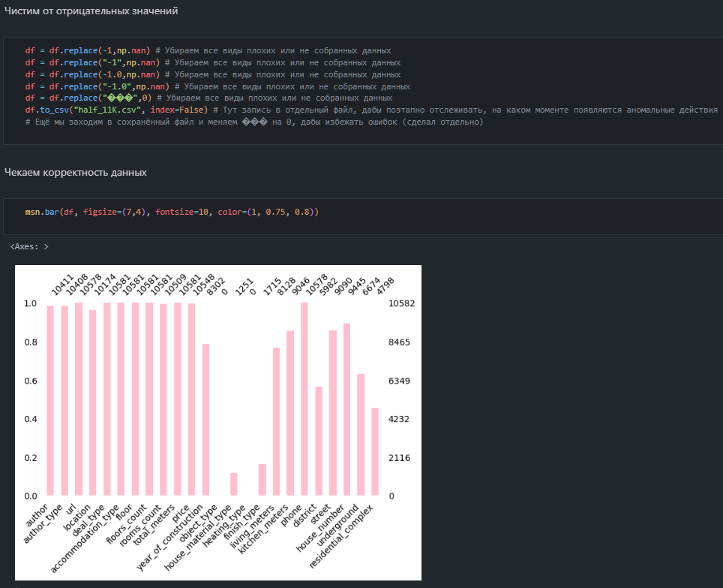
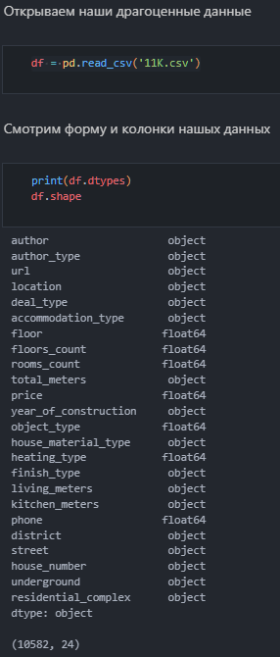
рисунки
(рис.1)
(рис.2)

Slide 15
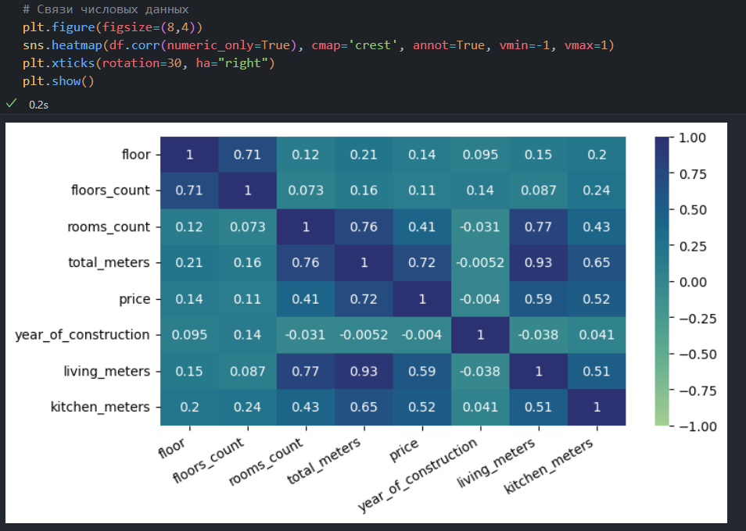
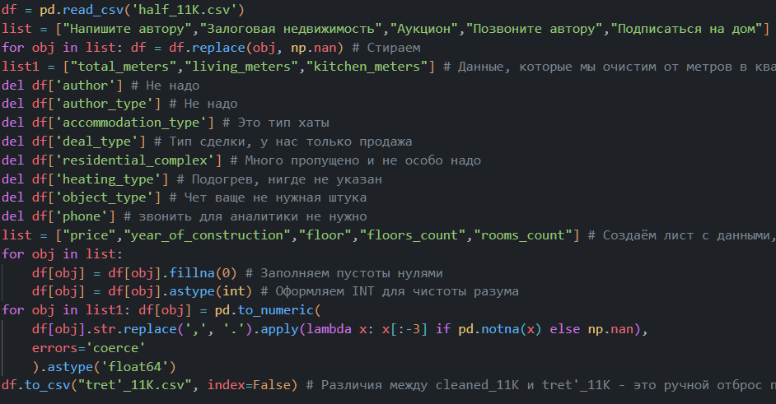
рисунки
(рис.4)
(рис.3)

Slide 16
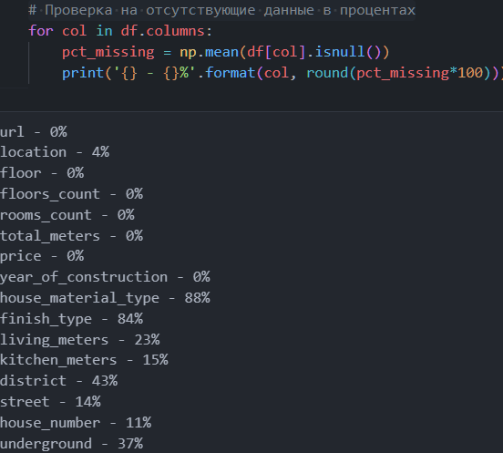
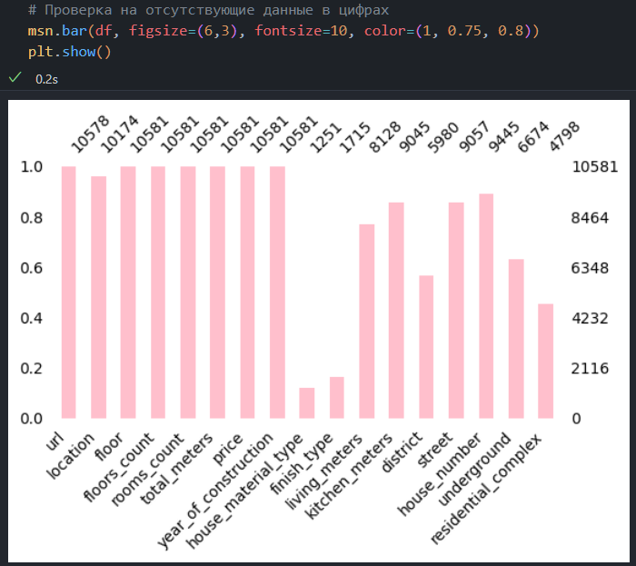
рисунки
(рис.5)
(рис.6)

Slide 17
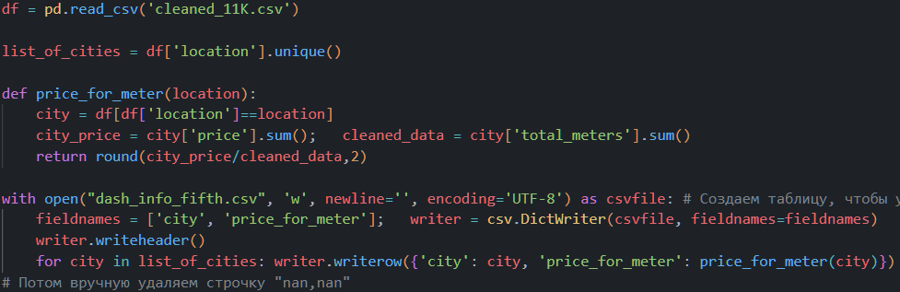
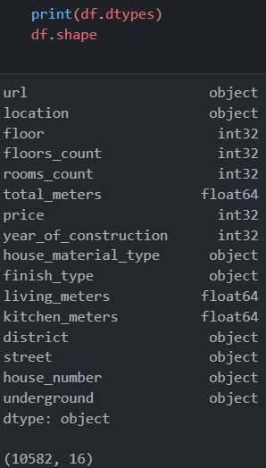
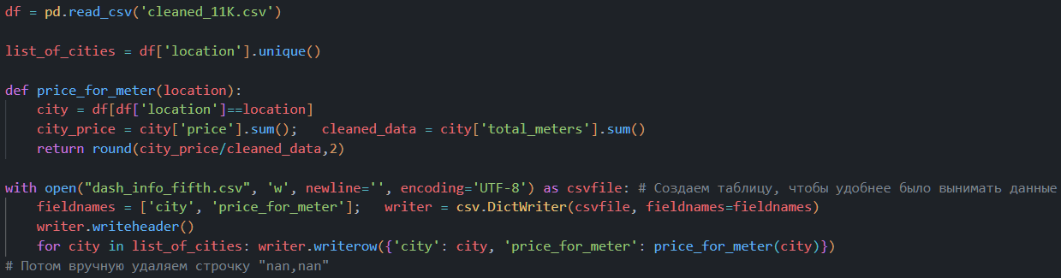

рисунок
(рис.8)
(рис.9)
(рис.7)

Slide 18
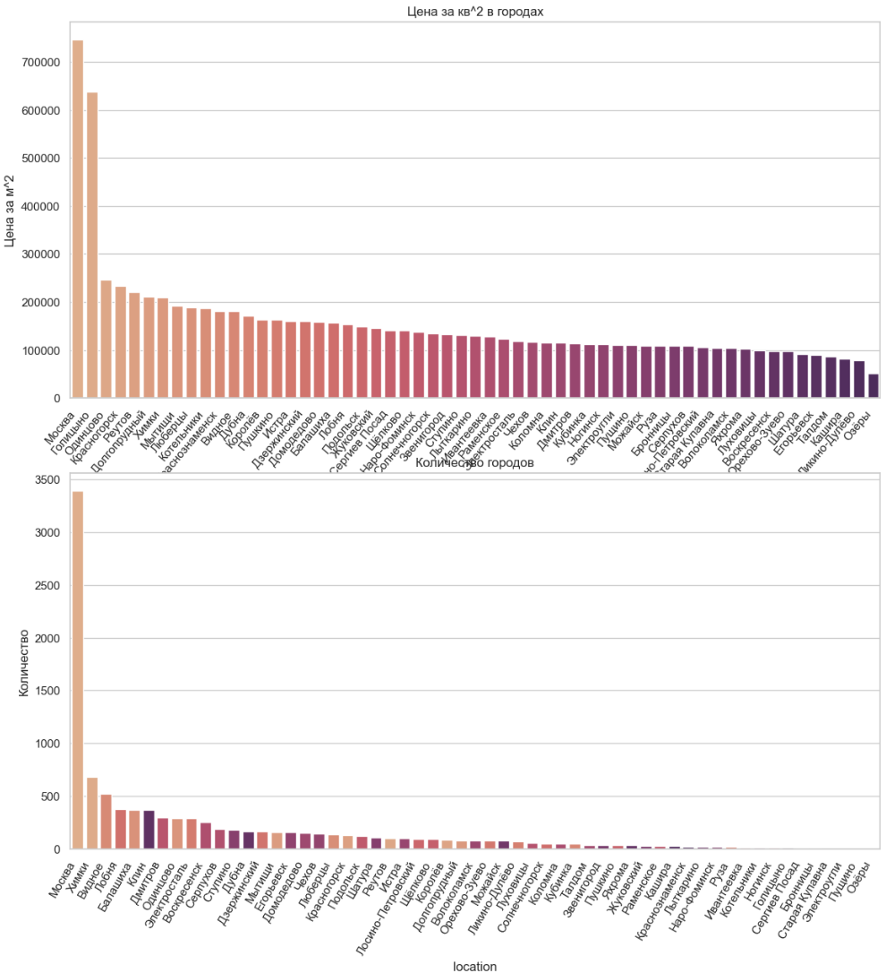
рисунки
(рис.10)

Slide 19
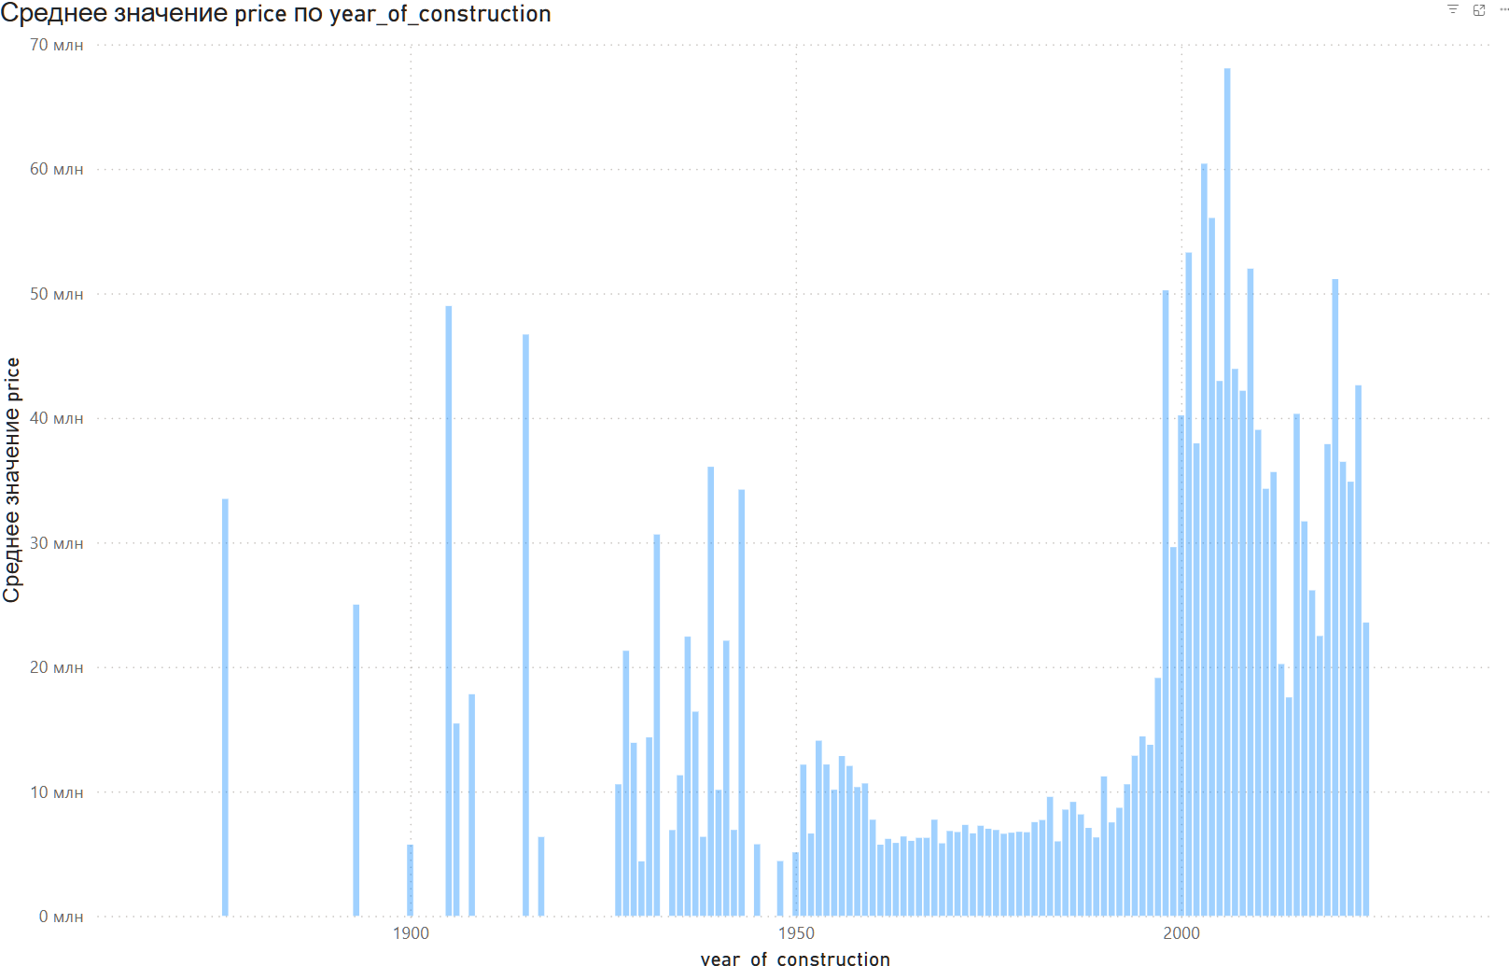
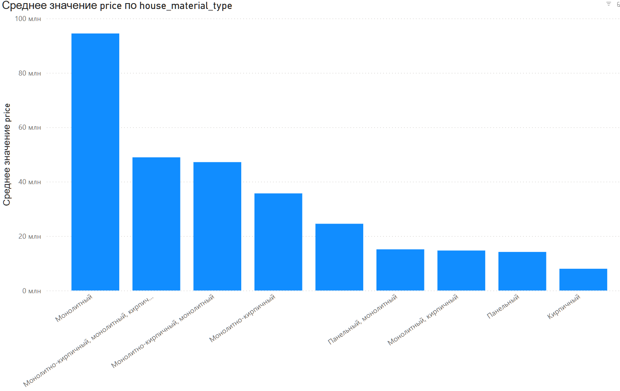
рисунки
(рис.11)
(рис.12)

Slide 20
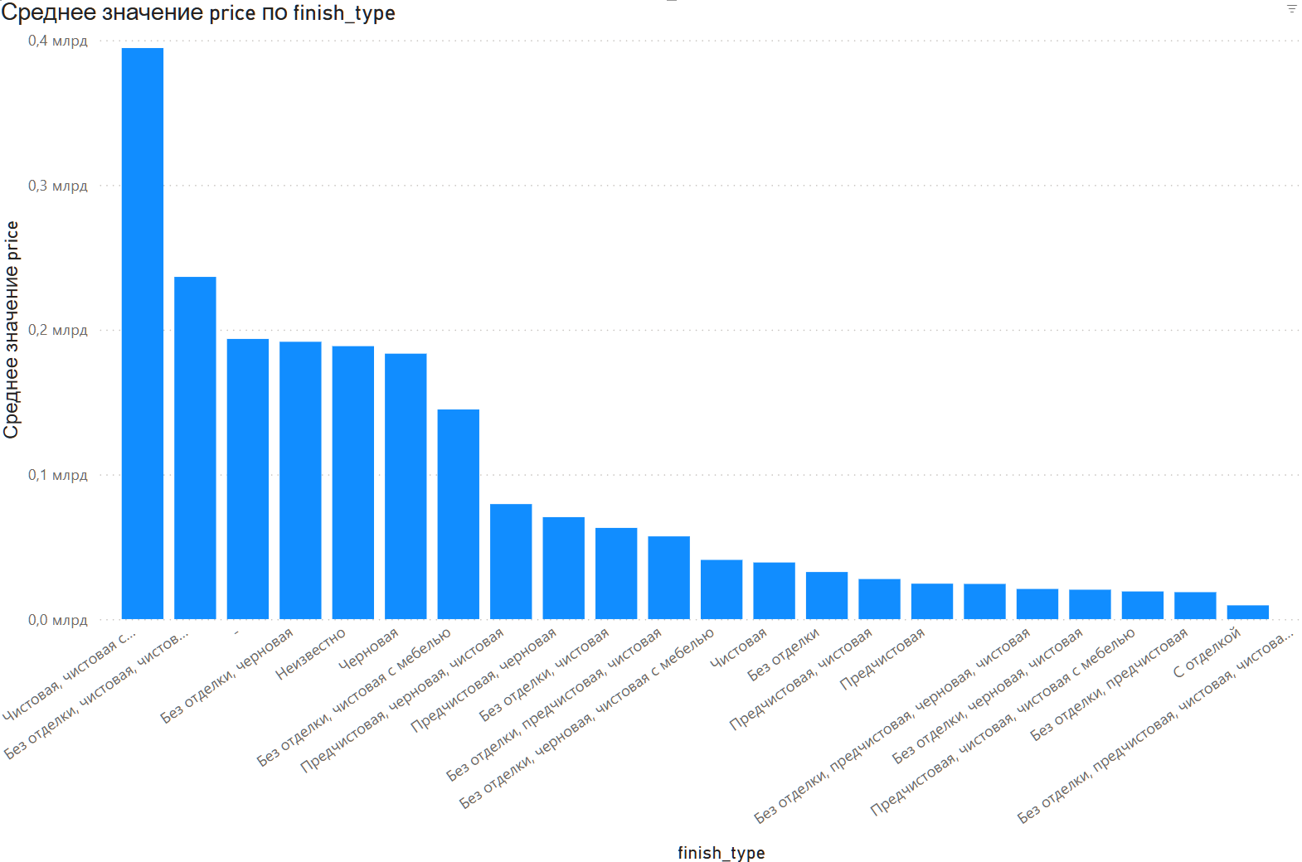
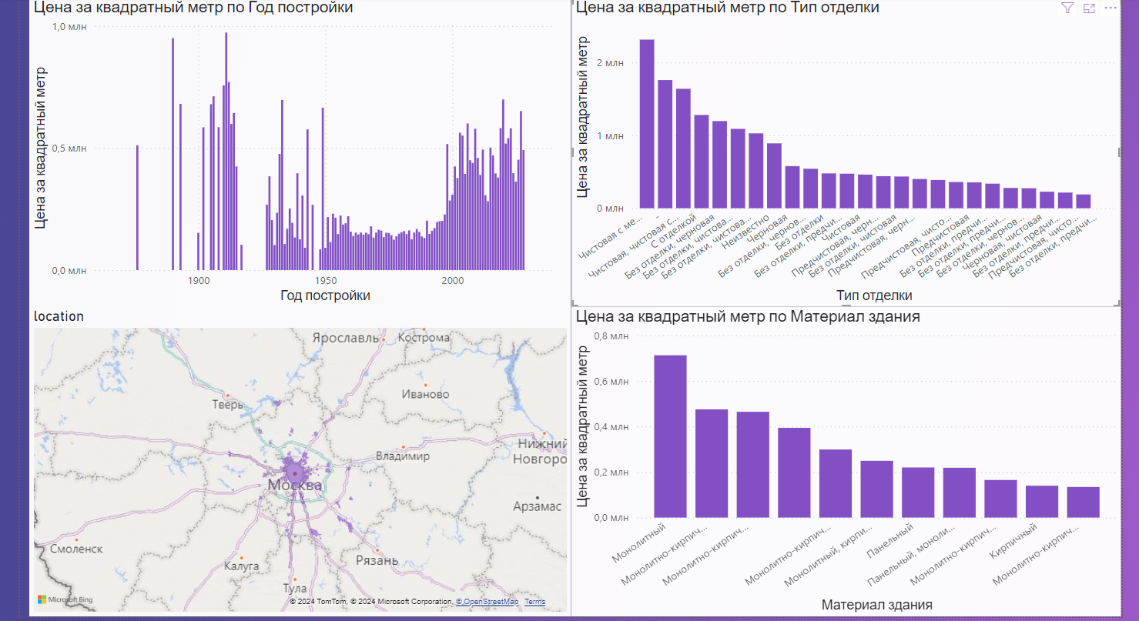
рисунки
(рис.14)
(рис.13)

Slide 21
Хорошего дня!

